Slide 1


TRƯỜNG MẦM NON HOA HƯỚNG DƯƠNG
Giáo án: Làm quen Văn học
Chủ đề : Bản thân
Đề tài: Truyện “ Gấu con bị đau răng”
Thời gian: 25 phút
Lứa tuổi: 3 – 4 tuổi
Giáo viên: Nguyễn Thị Huyền

Slide 2
I. Mục đích – yêu cầu.
Kiến thức.
- Trẻ nhớ tên truyện “ Gấu con bị đau răng”, tên tác giả, hiểu nội dung truyện.
Trẻ nhớ tên các nhân vật trong truyện.
2. Kỹ năng.
- Phát triển ngôn ngữ về một số bộ phận trên cơ thể
- Rèn kỹ năng trả lời câu hỏi rõ ràng, đủ câu.
- Trẻ có kỹ năng ghi nhớ nội dung truyện.
3. Thái độ.
- Trẻ hứng thú tham gia hoạt động
- Giáo dục trẻ giữ gìn và vệ sinh sạch sẽ cơ thể.

Slide 3
II. Chuẩn bị
1. Đồ dùng của cô:
- Giáo án điện tử,
- Máy tính, máy chiếu.
- Vi deo truyện, nhạc bài hát “Khuôn mặt cười”.
2. Đồ dùng của trẻ:
- Chiếu, Ghế
- Trang phục gọn gàng, sạch sẽ.

Slide 4


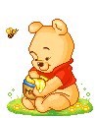

III. Cách tiến hành
HĐ 1: Gây hứng thú
Cho trẻ hát “Khuôn mặt cười”
HĐ 2: Bài mới
Cô kể lần 1: Diễn cảm
Hỏi tên truyện, tác giả?
Cô kể lần 2: Qua tranh powerpoint

Slide 5


Slide 6

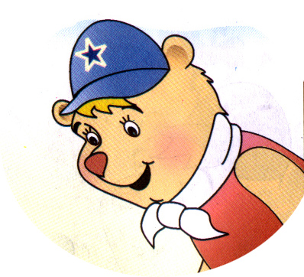

Slide 7
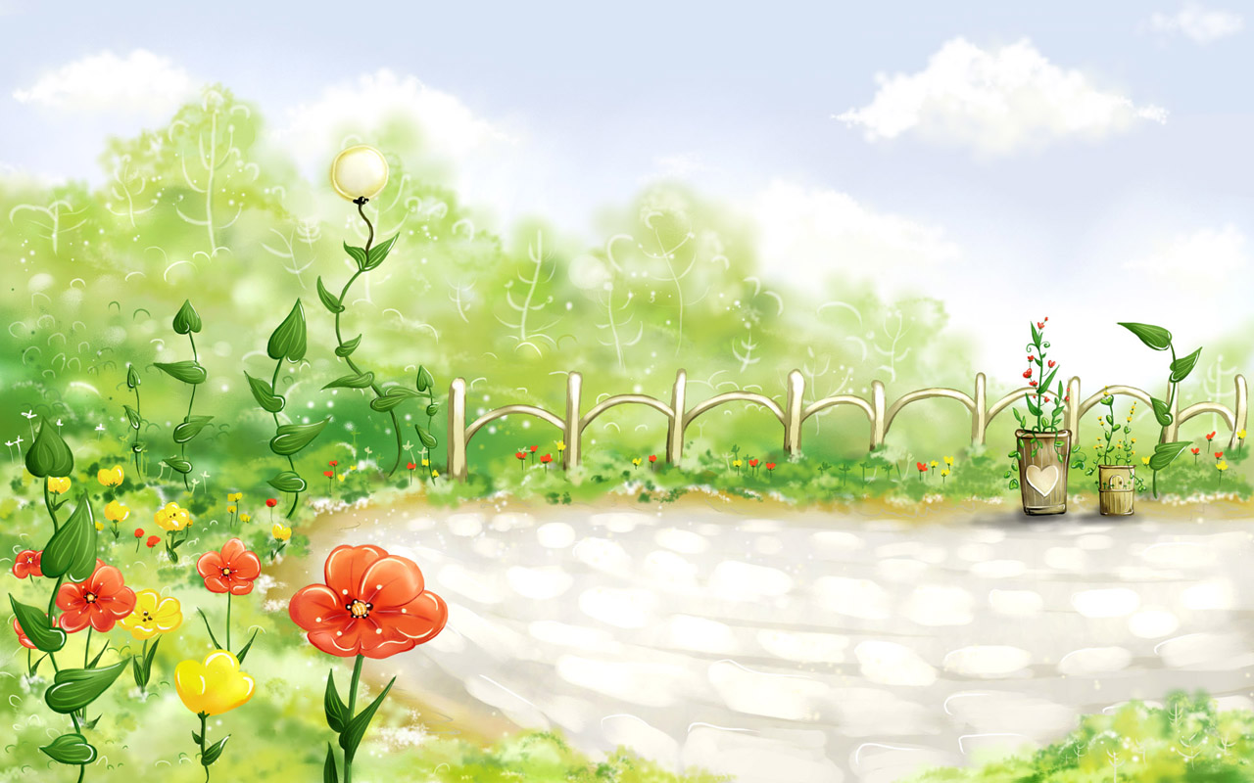

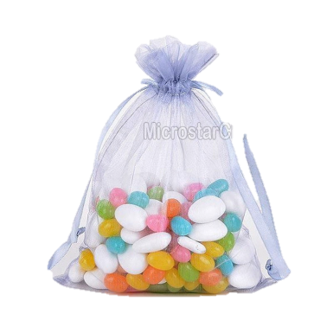
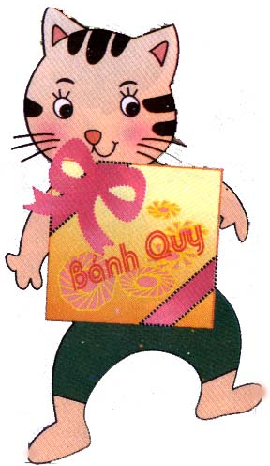
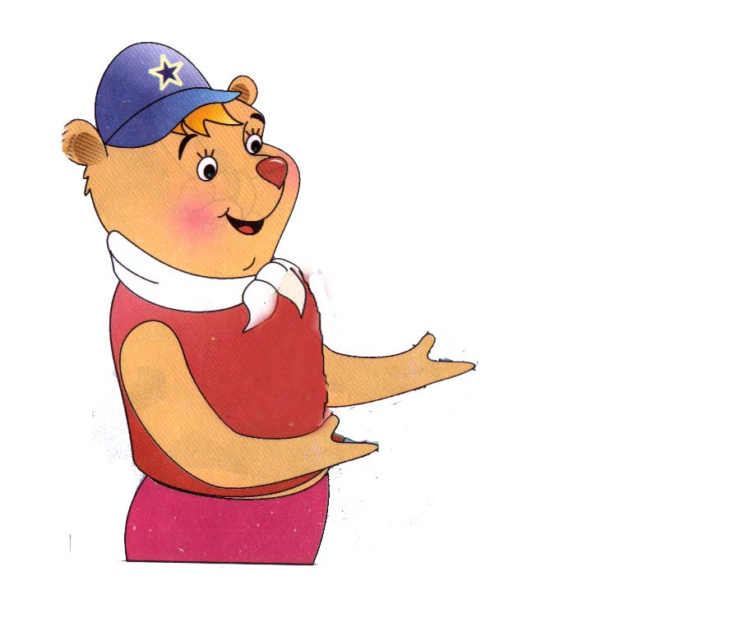
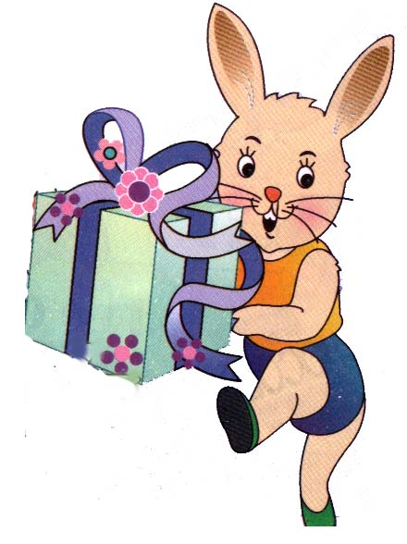

Slide 8
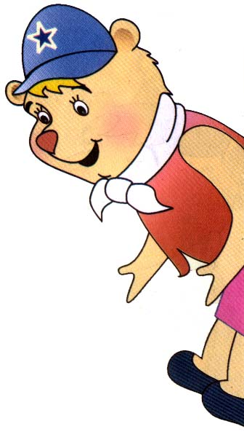



Slide 9
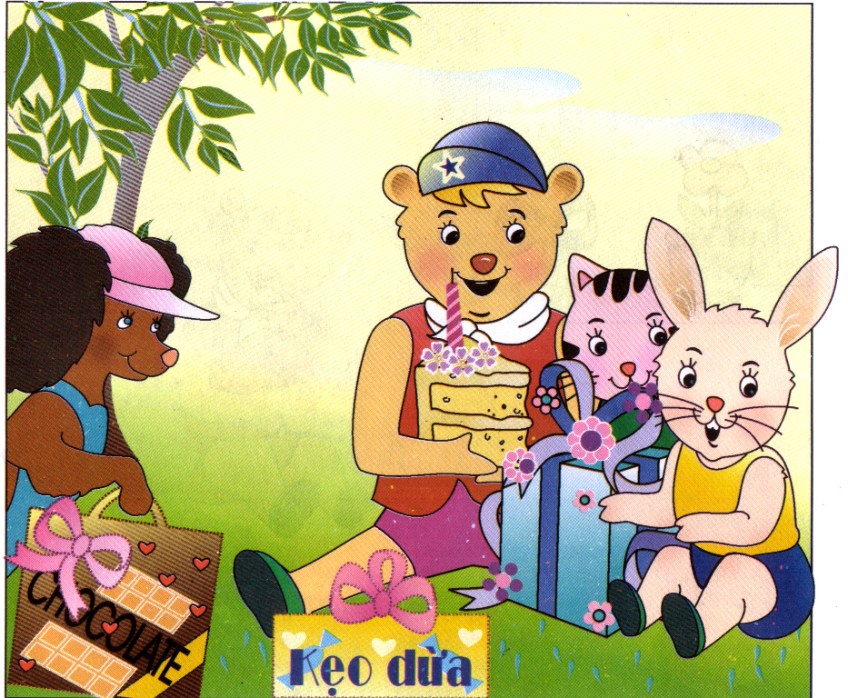
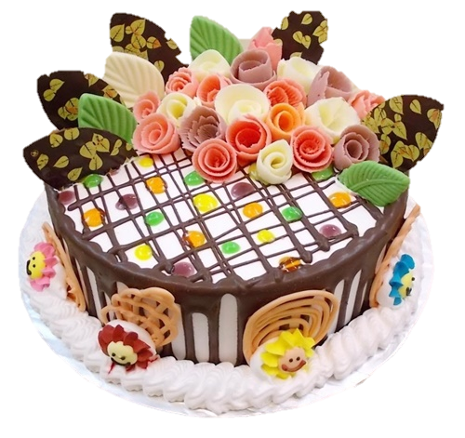
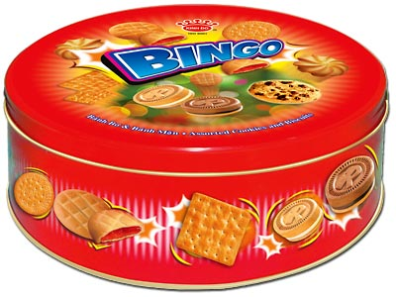

Slide 10
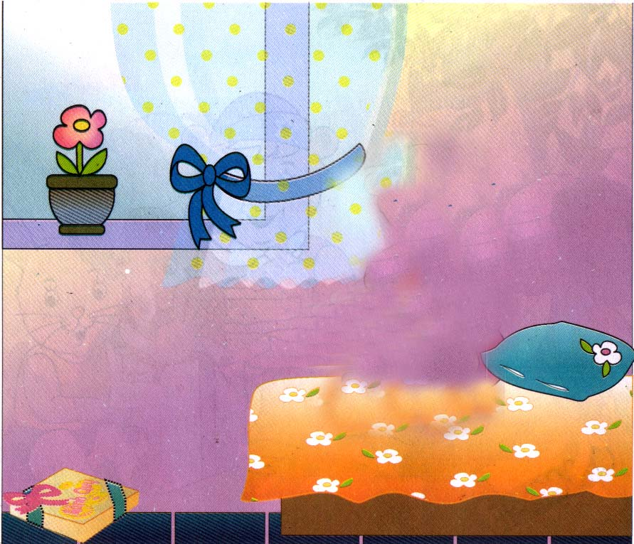
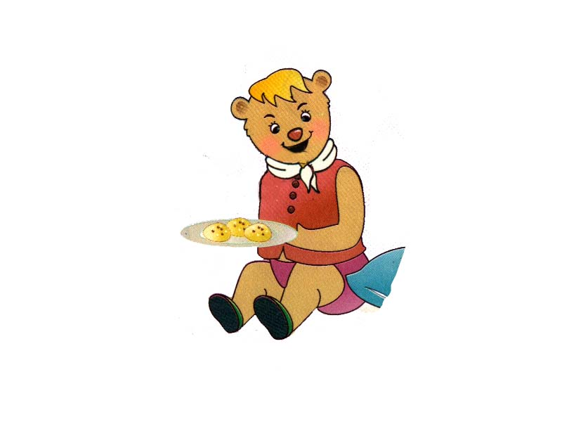
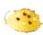
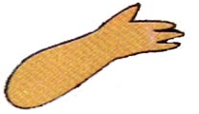


Slide 11
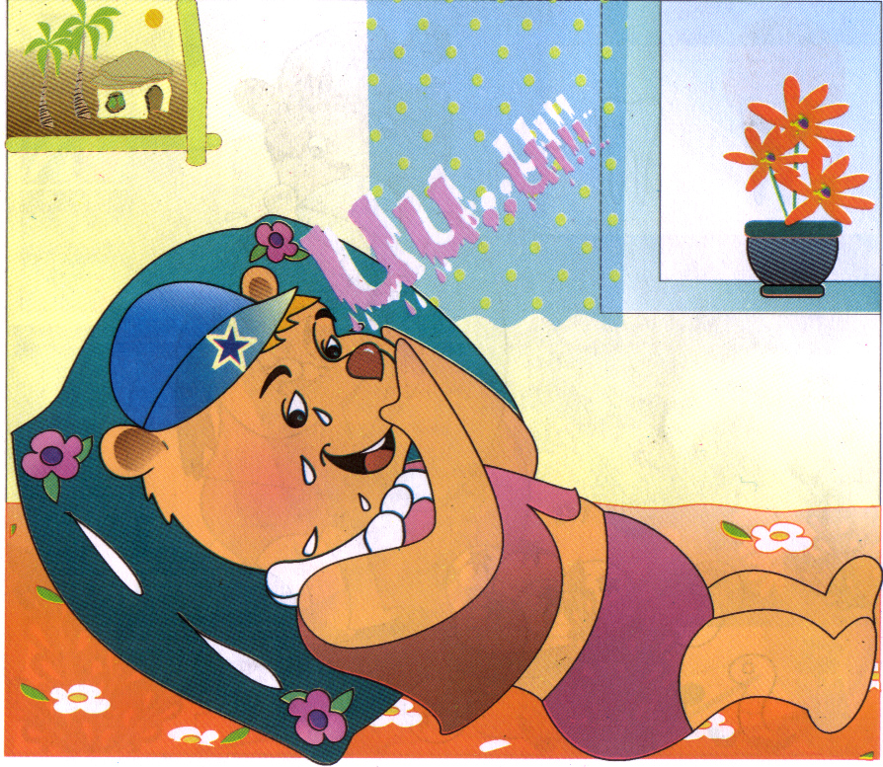


Slide 12
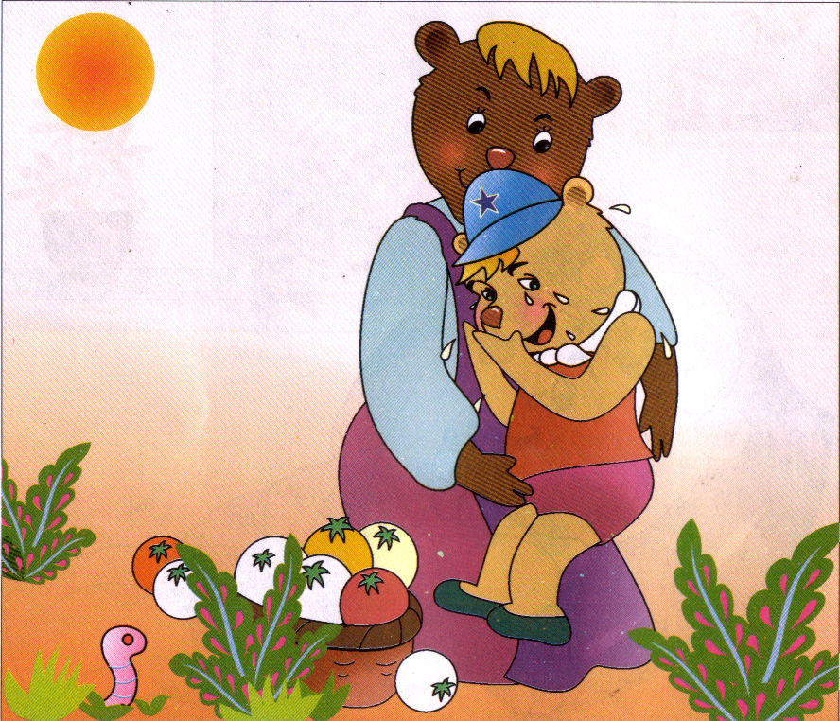

Slide 13
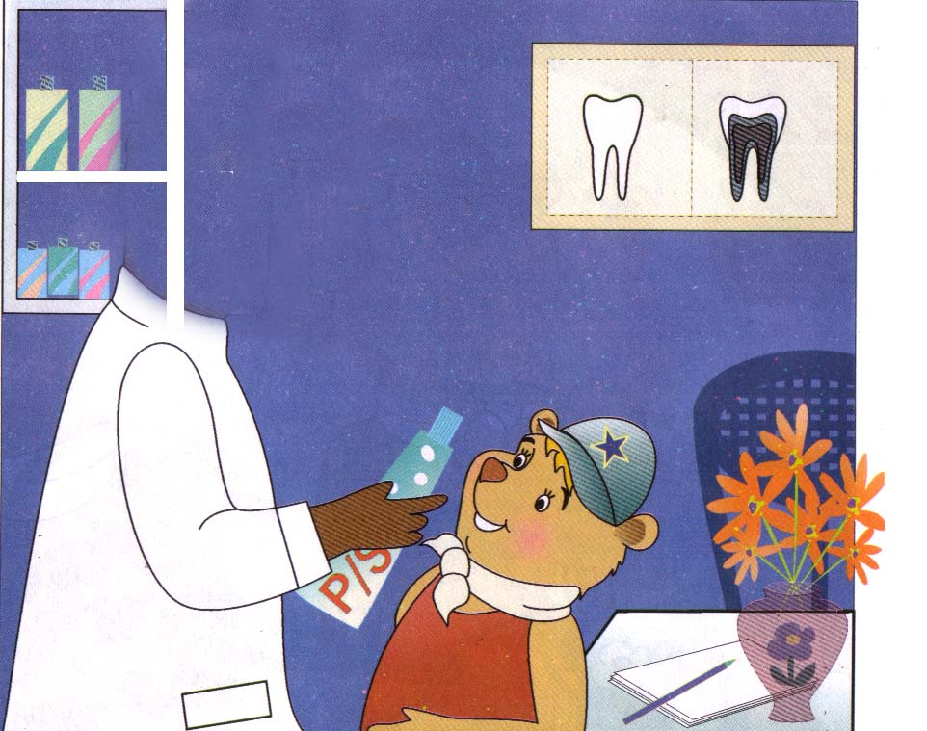
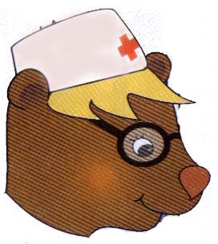

Slide 14
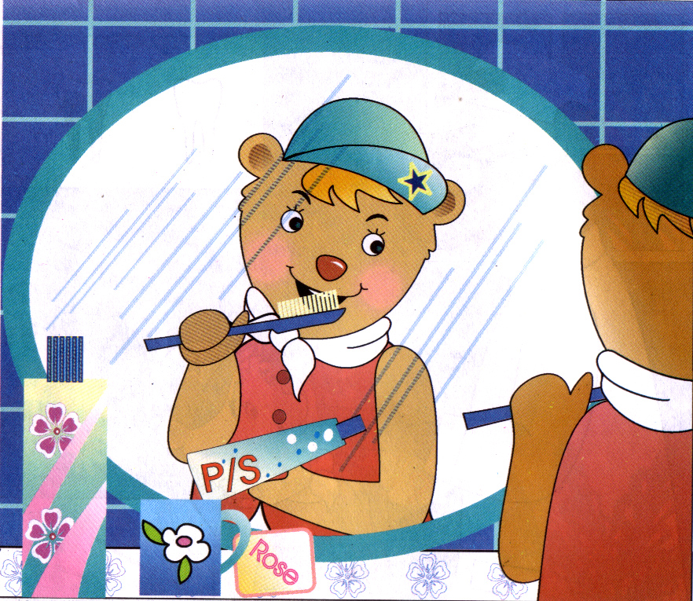
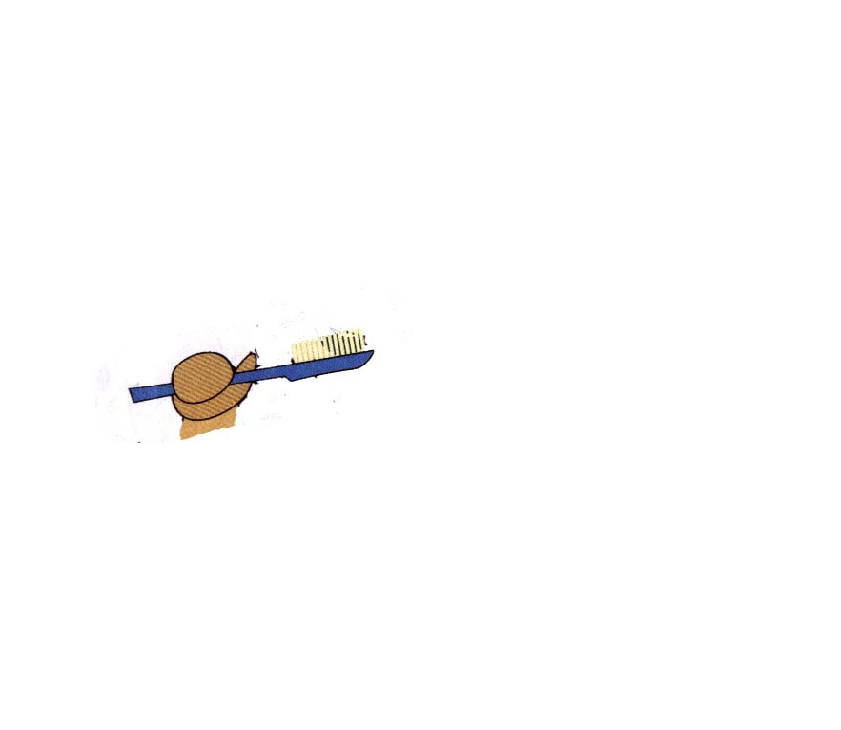

Slide 15
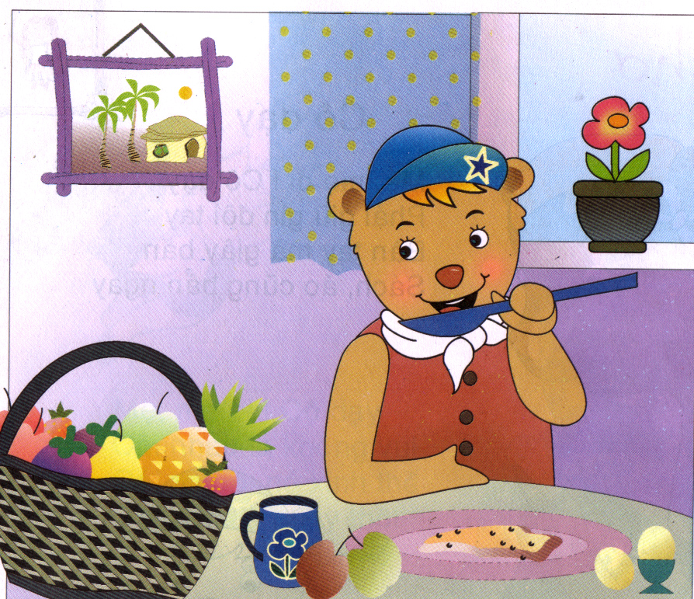

Slide 16
§µm tho¹i vµ trÝch dÉn
C« võa kÓ cho c¸c con nghe truyÖn g× ?

Slide 17

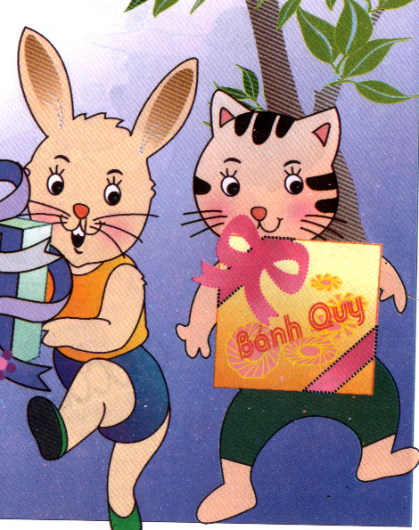
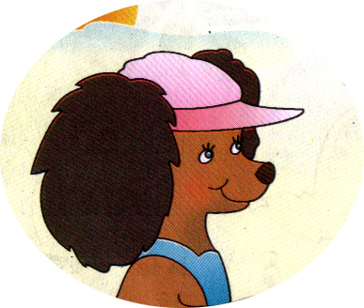

TruyÖn cã nh÷ng nh©n vËt nµo?

Slide 18

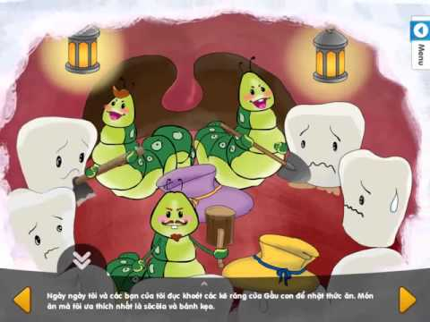
Con vật gì đã sống trong miệng của Gấu con? Chúng đã làm gì trong miệng của Gấu con?

Slide 19


Trong ngày sinh nhật của Gấu các bạn đã tặng những quà gì?

Slide 20
Đêm hôm đó chuyện gì đã sảy ra với Gấu con?

Slide 21
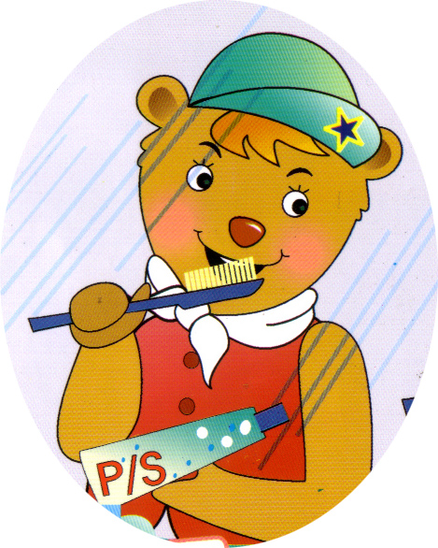
Bác sĩ đã dặn Gấu con điều gì?

Slide 22
Nghe lời bác sĩ để răng luôn chắc khỏe Gấu con đã làm gì?

Slide 23
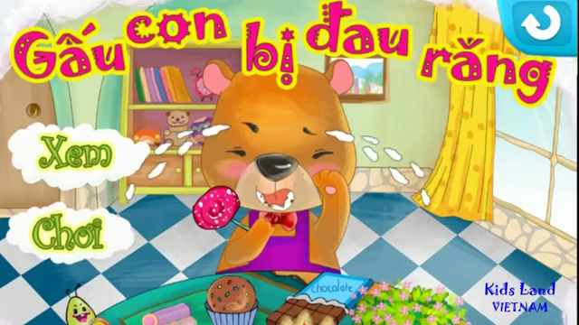

Slide 24

HĐ3: Kết thúc
Nhận xét, tuyên dương

Slide 25


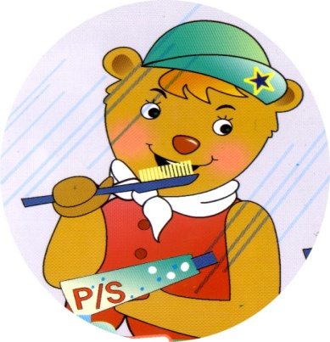

Bài học đến đây là kết thúc

